Slide 1
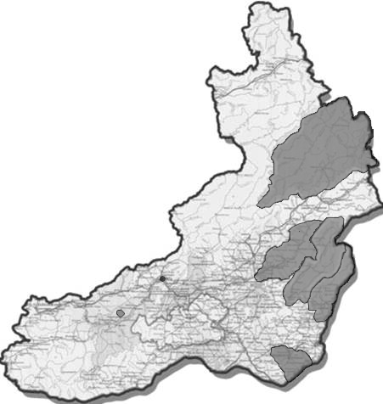
Министерство финансов Забайкальского края
Муниципальные образования с высоким качеством управления муниципальными финансами за 2015 год
Газимуро-Заводский район,
ЗАТО п.Горный, г.Краснокаменск и Краснокаменский район, Нерчинско-Заводский район, Сретенский район,
Тунгиро-Олёкминский район,
г.Чита
7 МО

Slide 2
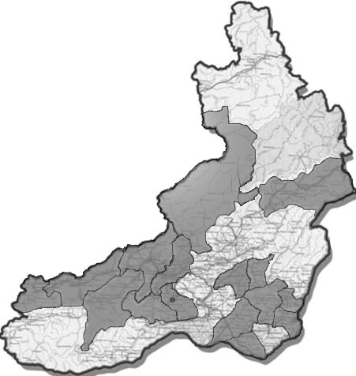
Министерство финансов Забайкальского края
Муниципальные образования с надлежащим качеством управления муниципальными финансами за 2015 год
Агинский район,
Александрово-Заводский район,
Балейский район,
Борзинский район,
Дульдургинский район, Забайкальский район,
Калганский район,
Карымский район,
Могочинский район,
Петровск-Забайкальский район, Приаргунский район,
Тунгокоченский район,
Улётовский район,
Хилокский район,
Читинский район,
Шелопугинский район,
п.Агинское
17 МО

Slide 3
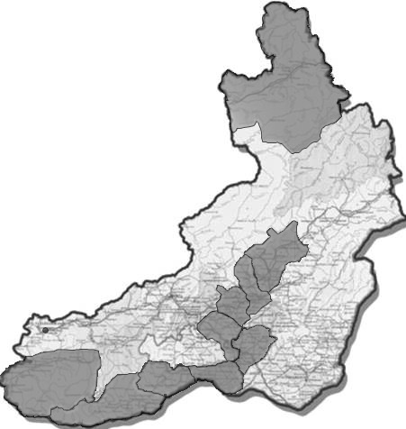
Министерство финансов Забайкальского края
Муниципальные образования
с низким качеством управления муниципальными финансами
за 2015 год
Акшинский район,
Каларский район,
Красночикойский район, Кыринский район,
Могойтуйский район,
Нерчинский район, Оловяннинский район, Ононский район,
Чернышевский район,
Шилкинский район,
г.Петровск-Забайкальский
11 МО

